Slide 1

Роль сімейного лікаря в сучасній системі ринкових відносин та управлінні хронічними захворюваннями
Гетьман Олеся Іванівна, КМН
лікар загальної практики – сімейний лікар
вищої кваліфікаційної категорії

Slide 2
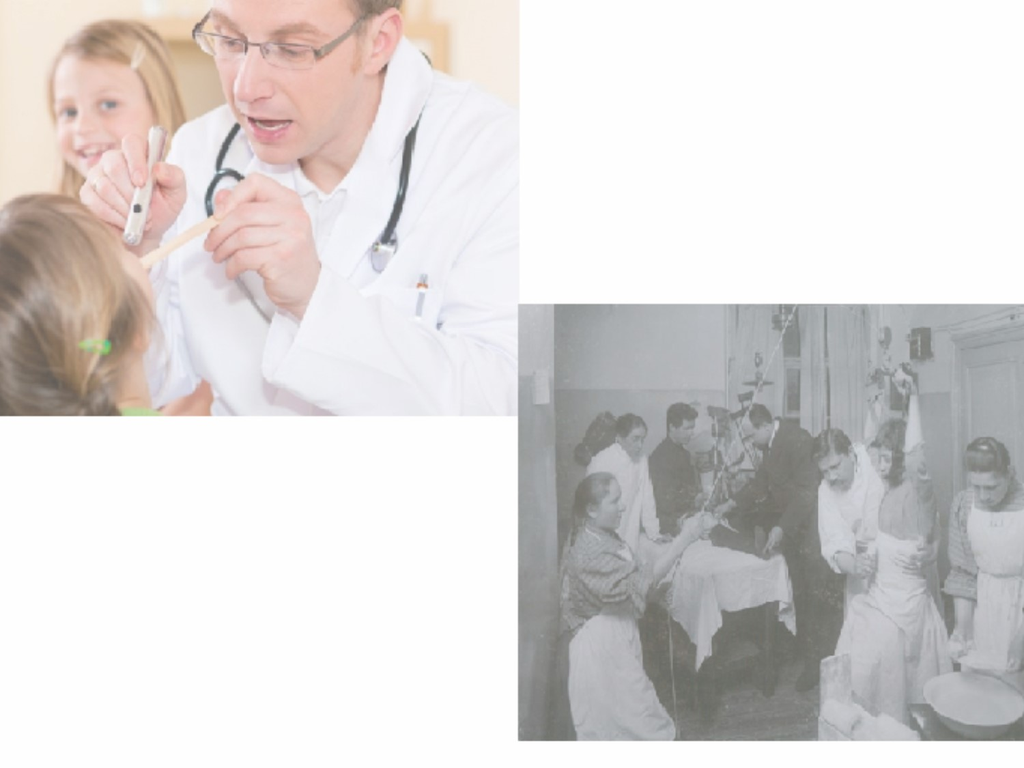
Сімейний лікар – це спеціаліст з вищою медичною освітою, що першим і останнім контактує з хворим
надає кваліфіковану первинну медико санітарну допомогу
розробляє, ініціює, впроваджує, заходи профілактики (первинна/ вторинна), лікування (системність, відповідність), реабілітації, та контролює їх дієвість (ефективність)

Slide 3

В системі товарно – ринкових відносин у сфері охорони здоров'я Діяльність Сімейного лікаря є медичною послугою, або «товаром», гарантованим, якісним, достатнім за обсягом
Ринок
Ринок - це розвинена система відносин товарного і нетоварного обміну.
Основний закон ринкової економіки – попит завжди породжує пропозицію.
Здійснення діяльності має вміщувати в собі відповідність часу та технологіям.
Передбачає досягнення запланованих результатів лікування
​Включає профілактику, лікування, прогнозування хронічного захворювання
​Забезпечує максимальну ефективність результату лікування хронічних захворювань
​Основна координаційна роль в цьому процесі належить сімейному лікарю

Slide 4


Система охорони здоров'я як бізнес процес
Система охорони здоров’я
Міністерство охорони здоров’я - орган управління та організації охорони здоров’я, постійно впроваджує нові підходи щодо підвищення стандартів якості надання медичної допомоги людям з хронічними захворюваннями​​.
​Сімейний лікар, згідно своїх посадових зобов’язань, заміняє окремий підрозділ що займається управлінням хронічних захворювань.
​Спеціаліст - сімейний лікар виступає як координуючою, так і регулюючою ланкою між системою охорони здоров’я та пацієнтами з хронічними захворюваннями
Бізнес-процес
Бізнес-процес – будь-яка діяльність, що має вхідний продукт, додає вартість до нього, та забезпечує вихідний продукт для внутрішнього або зовнішнього споживача
Бізнес процес починається з попиту споживача і закінчується його задоволенням.
Для ефективного впровадження будь-яких ідей, процесів, проектів необхідно адаптувати їх до сучасних ринкових реалій.
​Управління бізнес-процесом має на меті здобуття максимального ефекту з мінімальними витратами

Slide 5

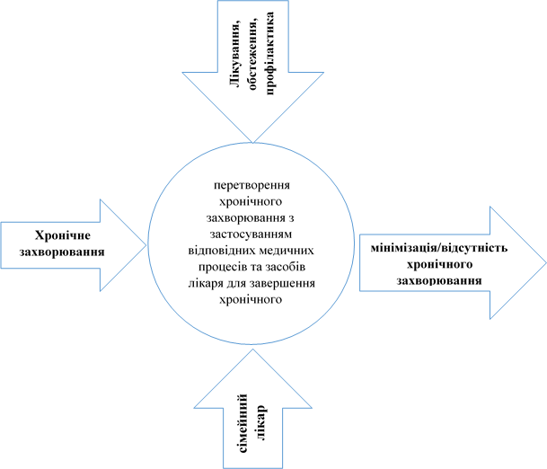
Сімейна медицина – невідємна ланка бізнес процесу в системі охорони здоровя
Управління (менеджмент) хронічним захворюванням
як бізнес процесу
В практиці сімейного лікаря:
На вході - саме захворювання
На виході - мінімізація або відсутність захворювання взагалі
Бізнес процес – управління (менеджмент) хронічним захворюванням з застосуванням відповідних медичних процесів та засобів
Виконавець – сімейний лікар.
* Управління - здійснення медичних заходів, лікування, застосування медичних препаратів, проведення обстежень тощо

Slide 6
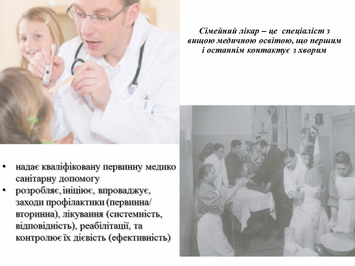

Slide 7

Спеціально розроблені та впроваджені в практику сімейного лікаря
програми скринінгу раку
Програми скринінгу:
Скринінг раку молочної залози
Скринінг раку шийки матки
Скринінг колоректального раку
Скринінг раку ендометрію
Скринінг раку стравоходу
Скринінг раку шлунку
Скринінг раку печінки
Скринінг раку легень
Скринінг раку нервової системи
Скринінг раку порожнини рота
Скринінг раку яєчників
Скринінг раку підшлункової залози
Скринінг раку простати
Скринінг раку шкіри
Скринінг раку яєчка
Скринінг раку сечового міхура та органів сечовиділення
Вибір скринінгу залежить від:
Віку
Стану здоров’я
Програми скринінгу пропонуються з урахуванням
Сімейної медичної історії
Наявності хронічних захворювань
Факторів ризику
На рак хворіють всі верстви населення незалежно від віку і статі.
Дані про найпоширеніші онкологічні захворювання
Статистика України
Управління хронічними захворюваннями (Скринінг раку)
Самообстеження | Жінки репродуктивного віку кожного місяця
Огляд Лікаря | Огляд сімейного лікаря (анкетування), дослідження підбирається індивідуально під час консультації, або самостійно, використовуючи форми опитувальників для оцінки ризику розвитку раку
Методи візуалізації | Рентгенологічні, ендоскопічні, цитологічні, маммографія, УЗД-діагностика, кольпоскопія та цитологія, рентген, обстеження, лабораторні дослідження тощо.

Slide 8

Програма скринінгу | Включає
Скринінг раку щитовидної залози рак щитоподібної залози У Київській, Житомирській, Чернігівській, Черкаській і Рівненській областях частота захворюваності становить 60–65% захворюваності в цілому по Україні. | 1. Сімейний лікар - Оцінка ризику раку (анкетування), 2. Візуалізація - УЗД щитоподібної залози та шиї, ТПБ – пункційна цитологія вузла, 3. Лабораторна діагностика (Тиреотропний гормон (TSH), Тироксин вільний fT4, Антитіла до тиреоглобуліну, Канцероембріональний антиген, Лужна фосфатаза (АР), С-реактивний протеїн – CRP (кількісний)
Скринінг ризику дисплазії і раку шийки матки 21– років ( 1 раз/ 3 роки) 30–65 років (1 раз / 5 років) 65+ років (можуть не проходити скринінг, якщо регулярно обстежувались раніше) | Сімейний лікар - Оцінка ризику раку (анкетування), Візуалізація - Кольпоскопія, Лабораторна діагностика (HPV HCR – генотипування (16, 18, 31, 33, 35, 39, 45, 52, 56, 58, 59, 51 –types), мазки на визначення флори, цитологія матеріалу
Скринінг раку молочної залози 20-ти - 30-ти років ( 1 раз/ 1–3 роки) Жінки після 40 років (щорічно) 50-75 років ( кожні 2 роки) понад 75 років ( мають визначии періодичність скринінгу зі своїм лікарем) | Сімейний лікар - Оцінка ризику раку (анкетування), Візуалізація - мамографія молочних залоз/УЗД молочних залоз
Скринінг колоректального раку є другою причиною смертості від раку (на першому місці – рак легень) рекомендовано проходити з 50 років. До 50 років показано особам з групи високого ризику (родич першої лінії хворів на рак, поліпоз товстого кишечника, в тому числі поліпоз товстого кишечника). Особам після 75 років і старше показання визначаються лікарем. | Сімейний лікар - Оцінка ризику раку (анкетування), Візуалізація - Фіброколоноскопія або МСКТ, 3.Лабораторна діагностика (кал на приховану кров, Канцероембріональний антиген (СЕА), лактатдегідрогеназа (LDН), Лужна фосфатаза (АР), С-реактивний протеїн – CRP (кількісний)

Slide 9

Роль сімейного лікаря в сучасній системі ринкових відносин та управлінні хронічними захворюваннями ми чекаємо на Вас у своїй команді!

